Slide 1

BooTstrap / Tailwind
Thomas Aldaitz
taldaitz@dawan.fr

Slide 2
Introduction

Slide 3
Pré-Requis
Maitrise du html
Concept de base du CSS
Notions de JS

Slide 4
Objectifs
Comprendre et maitriser les principes techniques du Responsive Design
Utiliser le framework Boostrap pour la structure de ses pages
Utiliser le framework Tailwind pour la structure de ses composants
Personnaliser les règles de ces frameworks

Slide 5
Rappels CSS

Slide 6

CSS
Permet de créer des feuilles de styles pour nos pages Web
Depuis 1996
Géré par le W3C et intégré au HTML 5

Slide 7
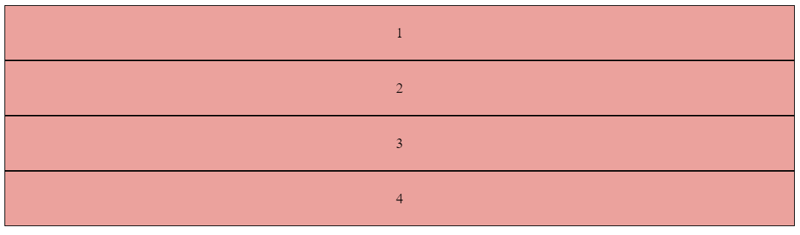
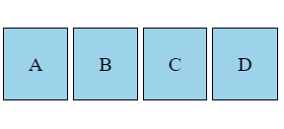
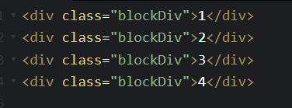
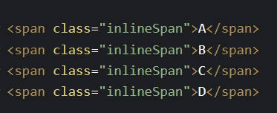
Block vs Inline
BLOCK
INLINE
https://codepen.io/taldaitz/pen/LYvKQbv

Slide 8
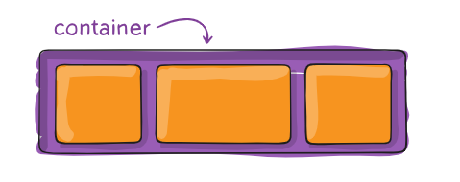
flex
Les flexboxs sont un moyen de gérer le comportement d’un contenu depuis
un conteneur,
Guide :
https://css-tricks.com/snippets/css/a-guide-to-flexbox/
Exemple :
https://codepen.io/taldaitz/pen/ExJBQGz

Slide 9
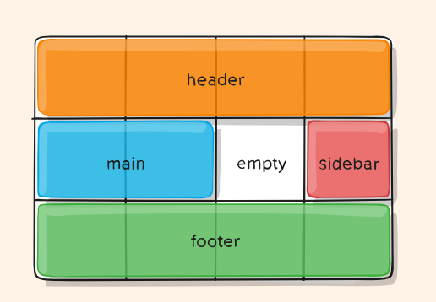
Grid
Guide :
https://css-tricks.com/snippets/css/complete-guide-grid/
Exemple :
https://codepen.io/taldaitz/pen/wvZLmrx

Slide 10
Rappels Responsive

Slide 11
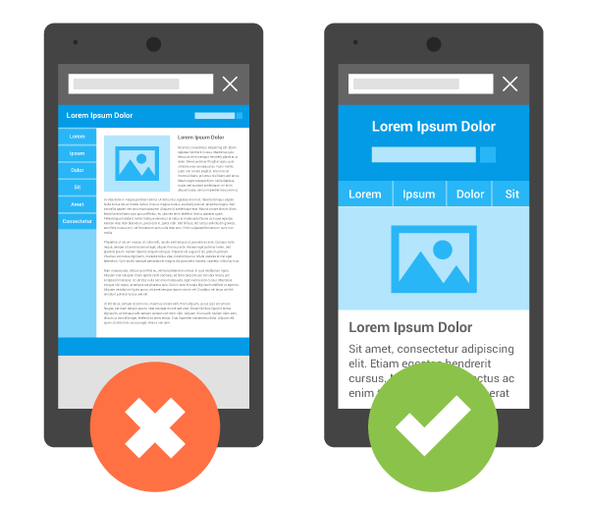
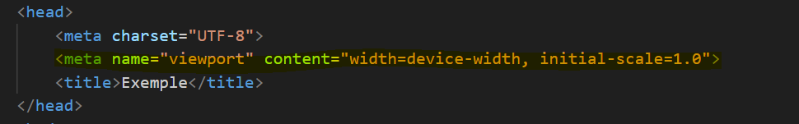
Viewport
Meta permettant d’adapter une page à la largeur de l’appareil
Qui le consulte

Slide 12
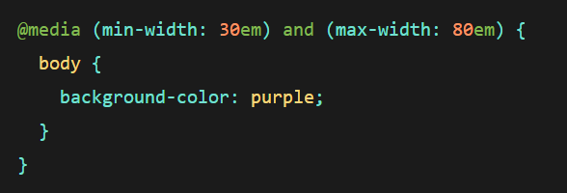
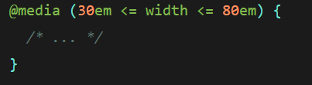
Media queries

Slide 13
BootSTRAp

Slide 14

Presentation
Framework CSS
Créer en 2011 par Twitter
Utilisé par 18% des sites web
Utilisé par 78% des sites utilisant un Framework CSS

Slide 15
Installation
2 Solutions
Le CDN : Bootstrap hébergé par Bootstrap
Installation via NPM : Bootstrap hébergé et compilé en local
https://getbootstrap.com/docs/5.3/getting-started/download/

Slide 16
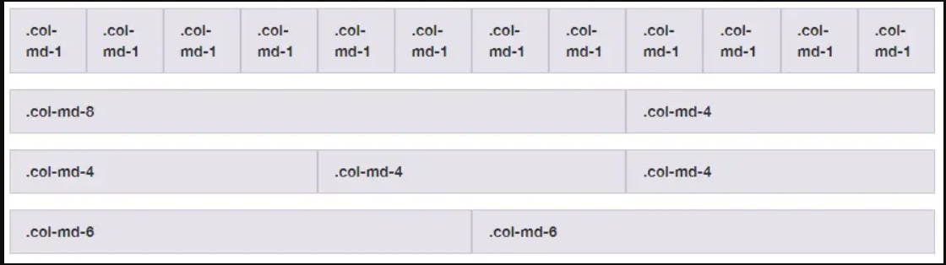
Grid Bootstrap
Le grid de Bootstrap se divisie naturellement en 12 colonnes
Ce grid peut etre redéfini via la variable $grid-columns

Slide 17
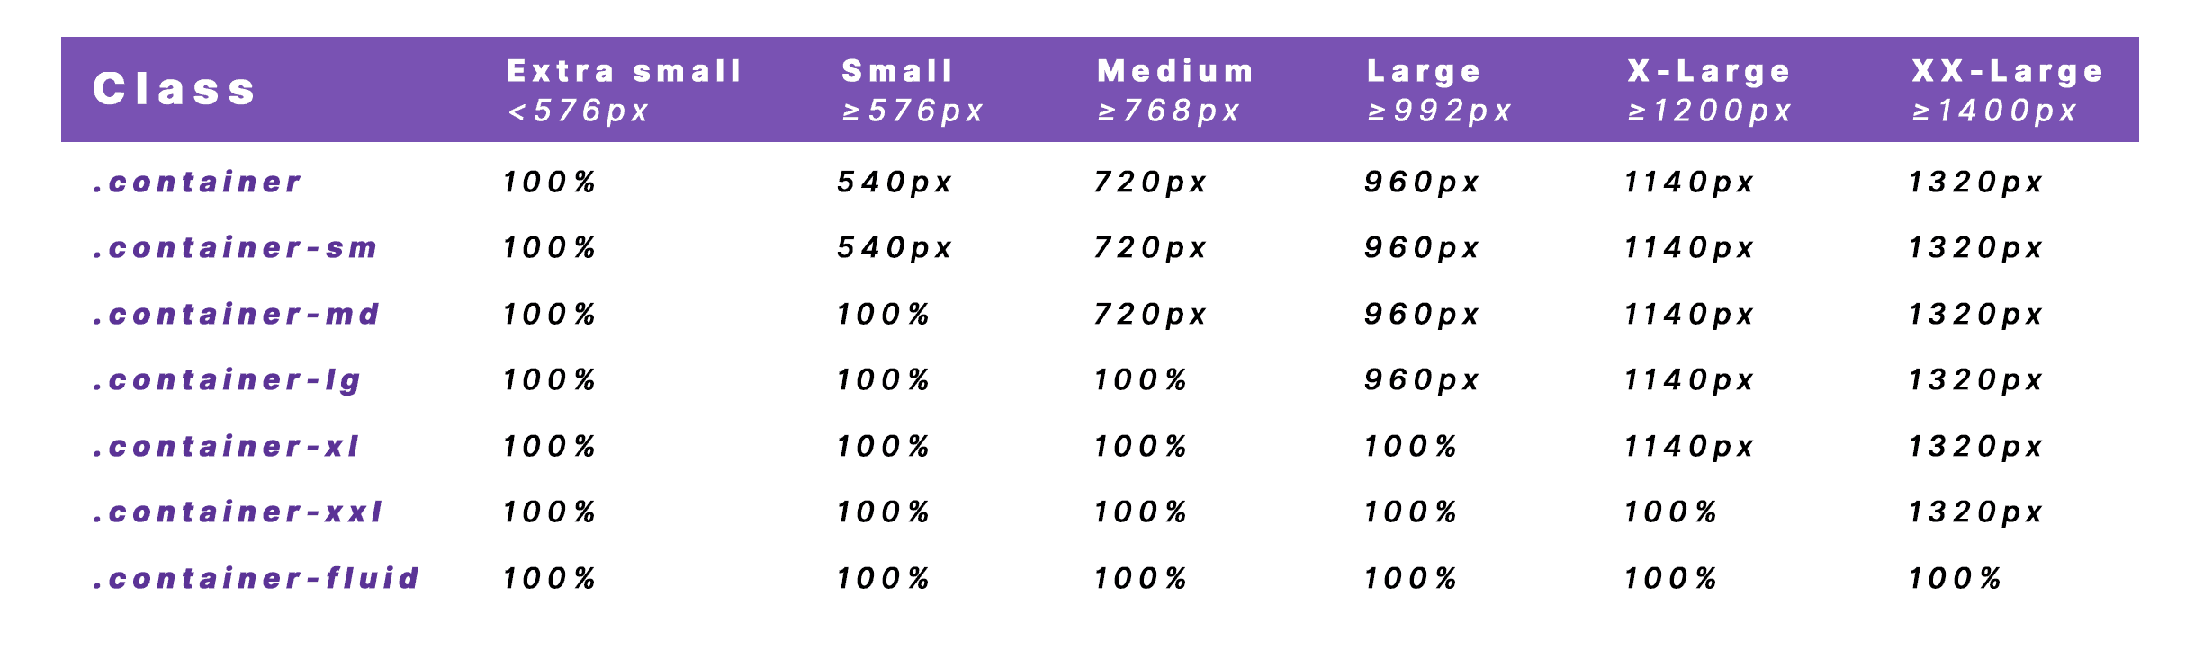
Breakpoints

Slide 18
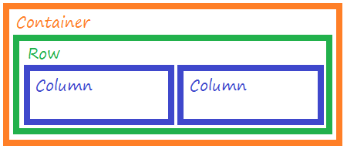
Container Logic
3 Niveaux logiques de découpage
Le conteneur (Container) :
La ligne (Row):
La colonne (Col) :

Slide 19
SASS

Slide 20

Présentation
Créer en 2006
Compile le CSS en permettant la factorisation des éléments CSS

Slide 21
Installation
S’installe via NPM :

Slide 22
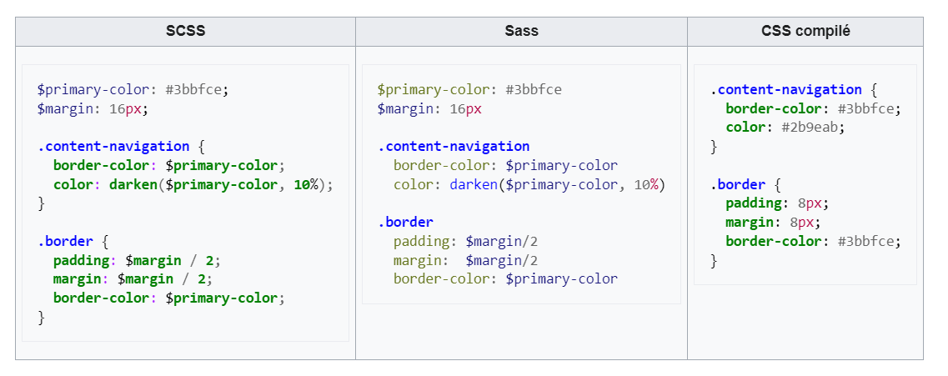
Pre-processor

Slide 23
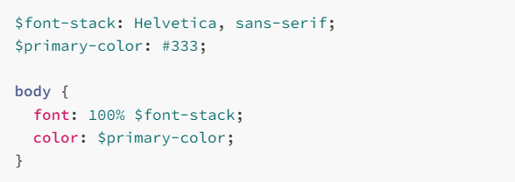
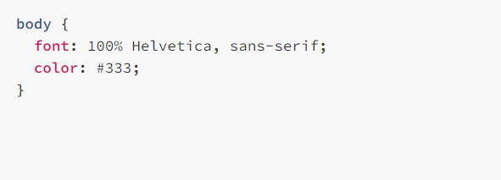
Variables
SCSS
CSS

Slide 24
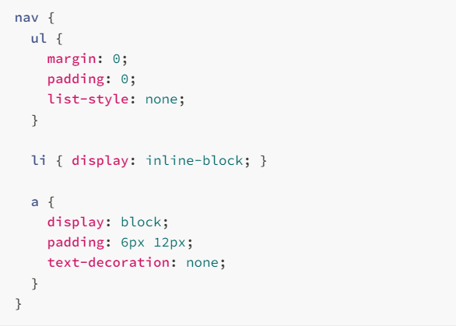
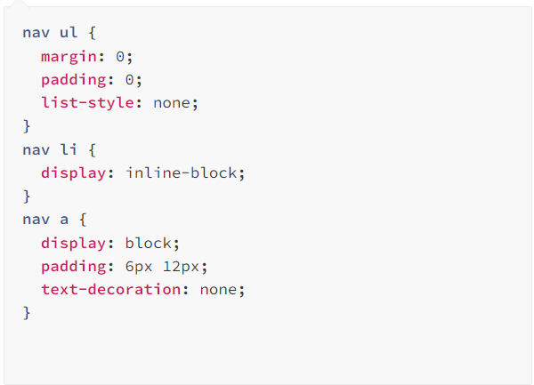
nesting
SCSS
CSS

Slide 25
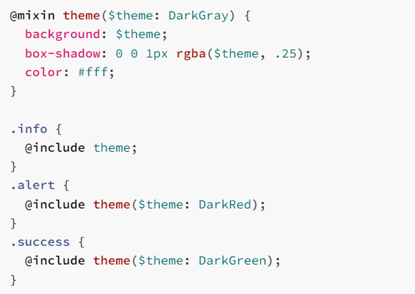
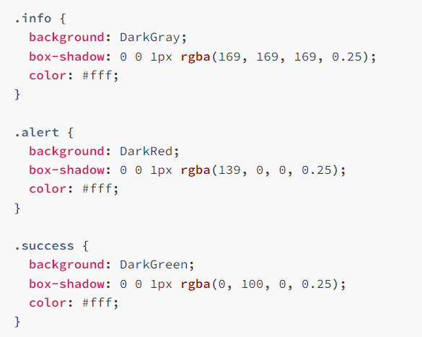
Mixins
SCSS
CSS

Slide 26
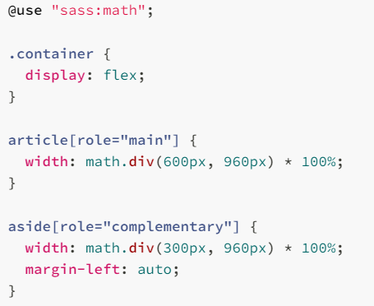
Operators
Operateurs mathématique disponible :
Addition => +
Soustraction => -
Multpiplication => *
Division => math.div()
Modulo => %

Slide 27
TailWind

Slide 28

Présentation
Créer en 2017 par Tailwind Labs
Design : Utility first
Framework CSS qui met l’accent sur la customization
J.I.T Mode (optimisation)

Slide 29
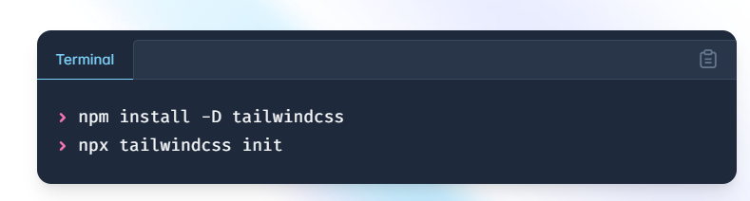
installation
CDN :
Hébergé :
<script src="https://cdn.tailwindcss.com"></script>
https://tailwindcss.com/docs/installation

Slide 30

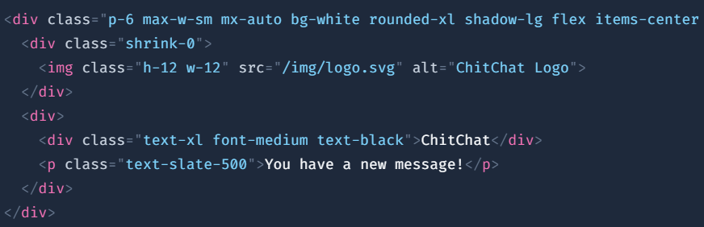
Integration

Slide 31
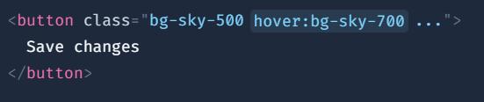
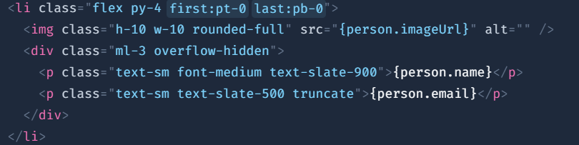
Pseudoclasses
Au survol assombrit un bouton
Pseudo classes gérées => :hover, :focus, :first-child, :required, :active
Gestion des boucles
Outils de boucles : first, last, odd, even

Slide 32
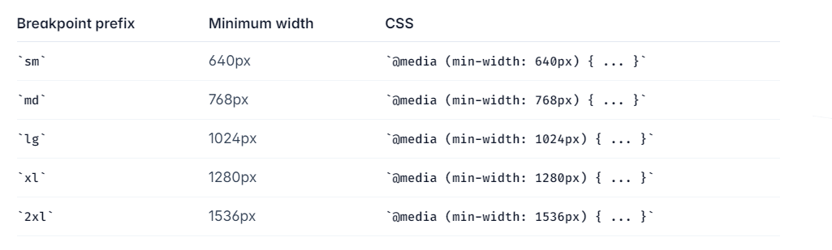
Responsive
Utilise un système de breakpoint :

Slide 33
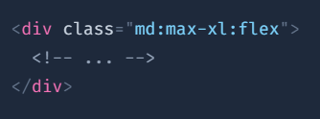
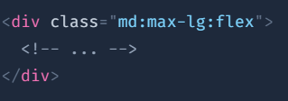
Responsive
Possibilité de limiter la définition d’une règle :
=> Règle appliqué de md à xl
=> Règle appliqué de md à lg

Slide 34
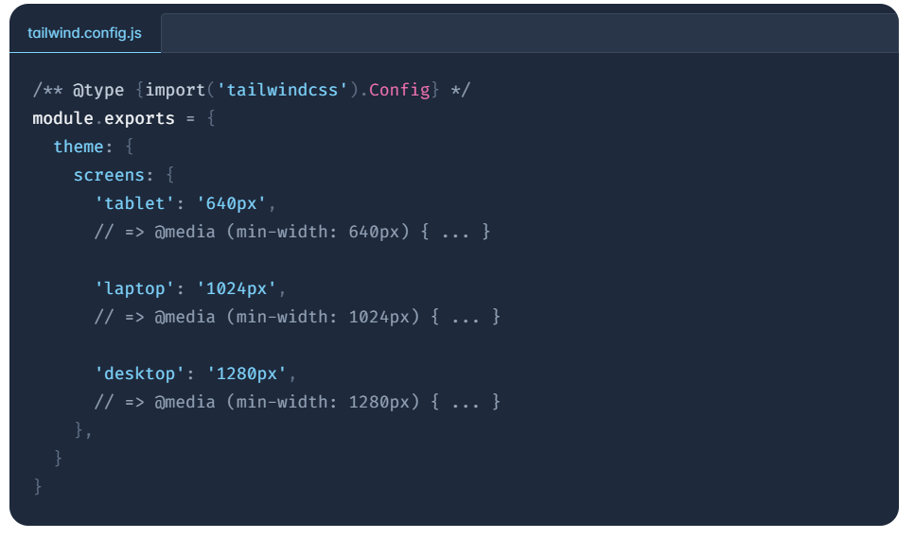
Responsive
Personnalisation des breakpoints =>

Slide 35
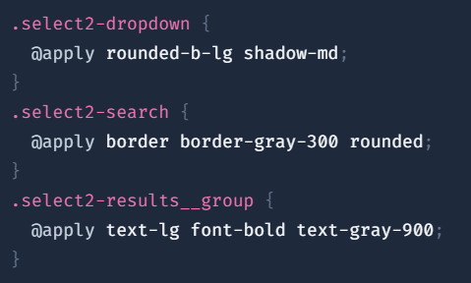
@apply
Permet de créer des classes basées sur les classes Tailwind.

Slide 36

@apply
Il faut éviter d’abuser des Apply :
Le but n’est pas de refaire du CSS
Ajoute des noms de classes à maintenir
Alourdit fortement le poids du code généré

